Slide 1
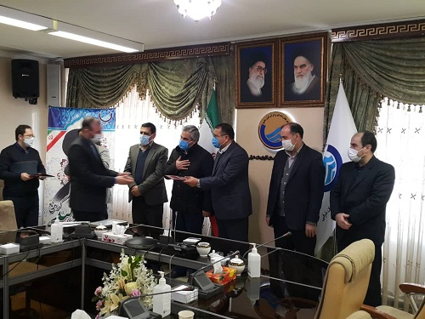
مراسم تجلیل از فرزندان معزز شاهد
مراسم تجلیل از فرزندان معزز شاهد

Slide 2
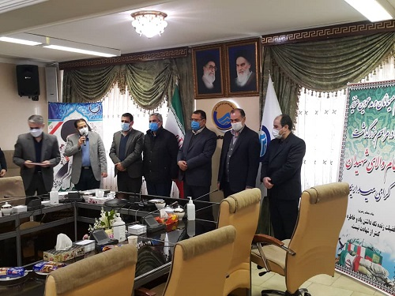
مراسم تجلیل از فرزندان معزز شاهد

Slide 3
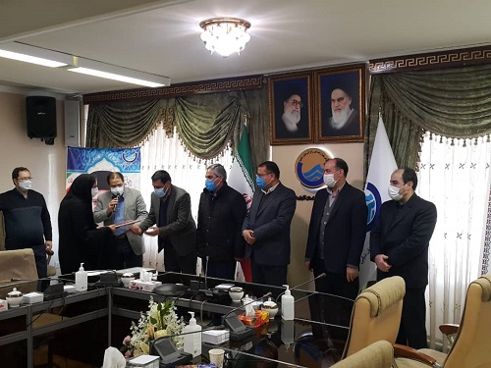
مراسم تجلیل از فرزندان معزز شاهد

Slide 4
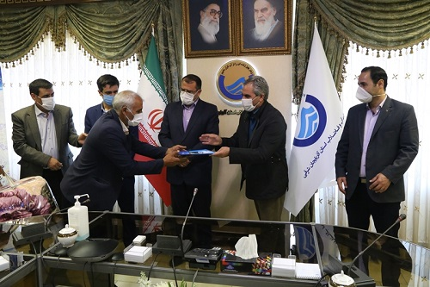
مراسم تجلیل از فرزندان معزز شاهد

Slide 5
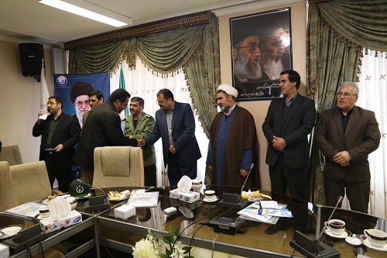
مراسم تجلیل از فرزندان معزز شاهد

Slide 6
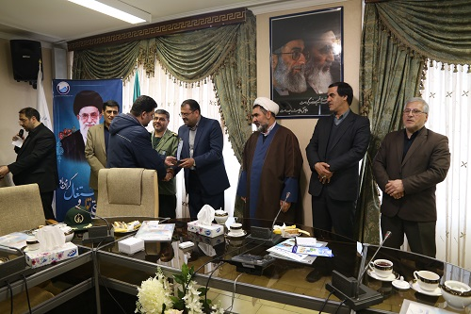
مراسم تجلیل از فرزندان معزز شاهد

Slide 7
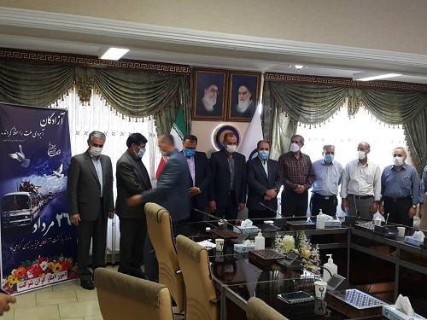
مراسم تجلیل از فرزندان معزز شاهد

Slide 8
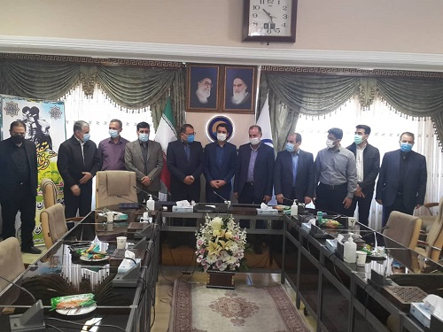
مراسم تجلیل از فرزندان معزز شاهد

Slide 9
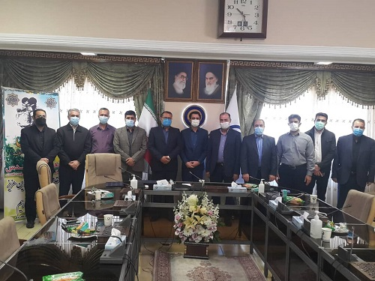
مراسم تجلیل از فرزندان معزز شاهد

Slide 10
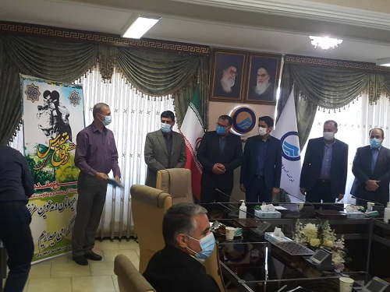
مراسم تجلیل از فرزندان معزز شاهد

Slide 11
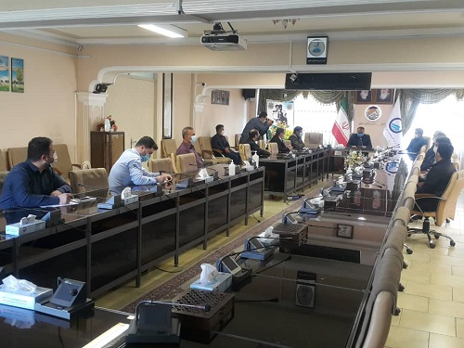
مراسم تجلیل از فرزندان معزز شاهد

Slide 12
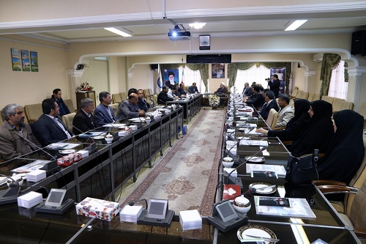
مراسم تجلیل از فرزندان معزز شاهد

Slide 13
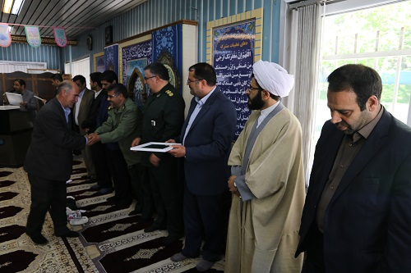
مراسم تجلیل از جانبازان

Slide 14
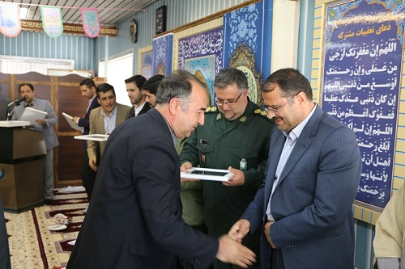
مراسم تجلیل از جانبازان

Slide 15
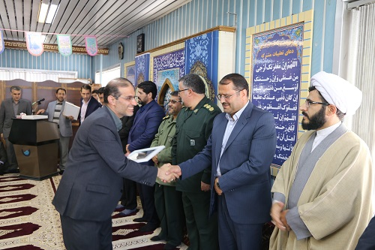
مراسم تجلیل از جانبازان

Slide 16
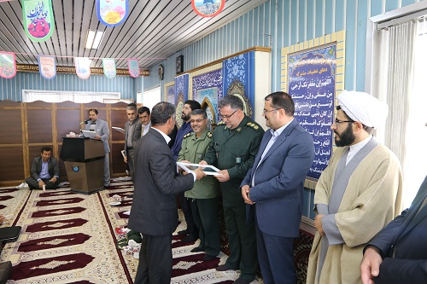
مراسم تجلیل از جانبازان

Slide 17
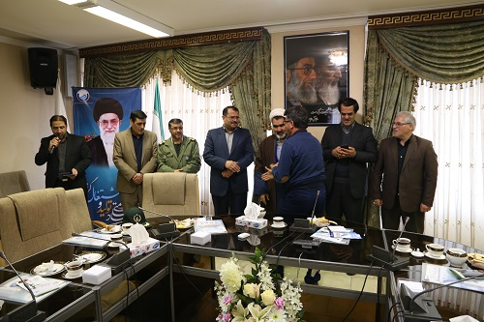
مراسم تجلیل از جانبازان

Slide 18
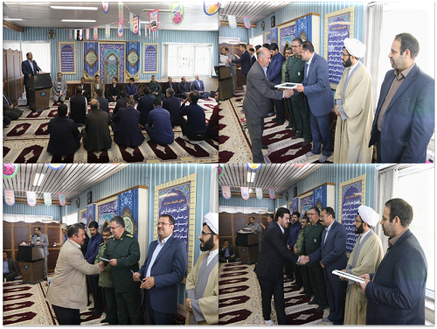
مراسم تجلیل از جانبازان

Slide 19
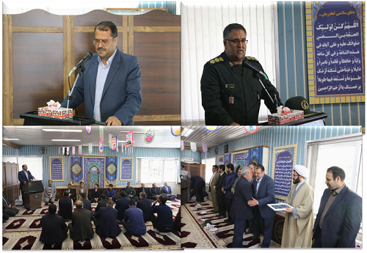
مراسم تجلیل از جانبازان

Slide 20
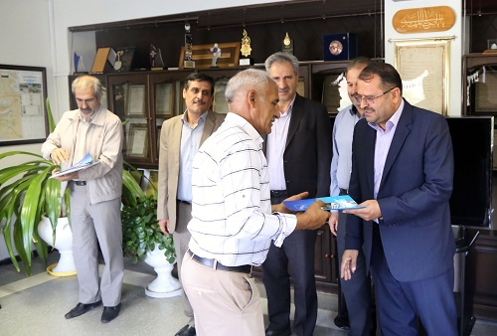
مراسم تجلیل از آزادگان

Slide 21
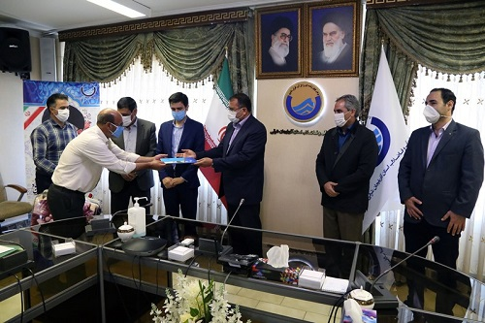
مراسم تجلیل از آزادگان

Slide 22
مراسم تجلیل از آزادگان

Slide 23
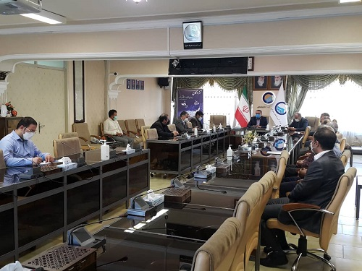
مراسم تجلیل از آزادگان

Slide 24
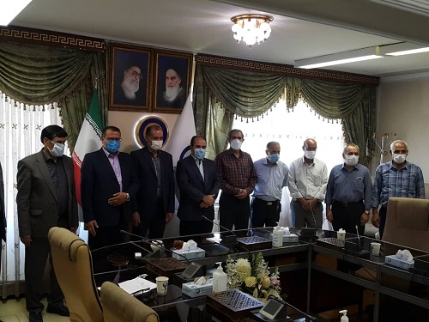
مراسم تجلیل از آزادگان

Slide 25
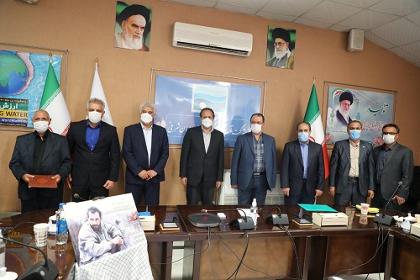
دیدار ویدیو کنفرانسی وزیرمحترم نیرو با خانواده معزز شاهد

Slide 26
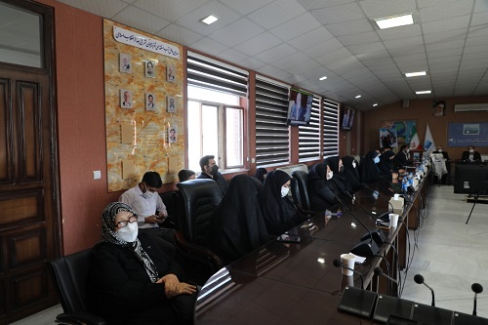
دیدار ویدیو کنفرانسی وزیرمحترم نیرو با خانواده معزز شاهد

Slide 27
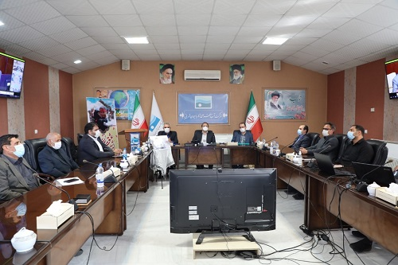
دیدار ویدیو کنفرانسی وزیرمحترم نیرو با خانواده معزز شاهد

Slide 28
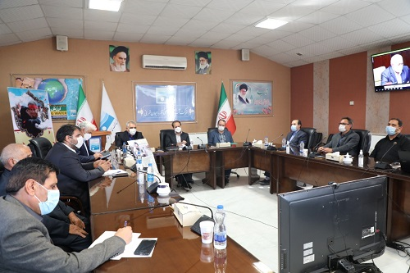
دیدار ویدیو کنفرانسی وزیرمحترم نیرو با خانواده معزز شاهد

Slide 29
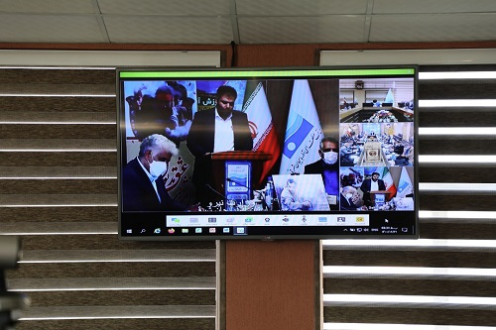
دیدار ویدیو کنفرانسی وزیرمحترم نیرو با خانواده معزز شاهد

Slide 30
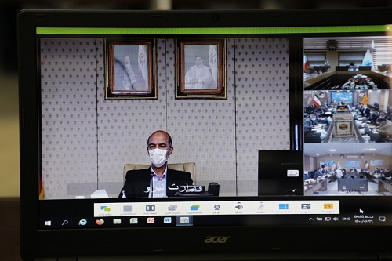
دیدار ویدیو کنفرانسی وزیرمحترم نیرو با خانواده معزز شاهد

Slide 31
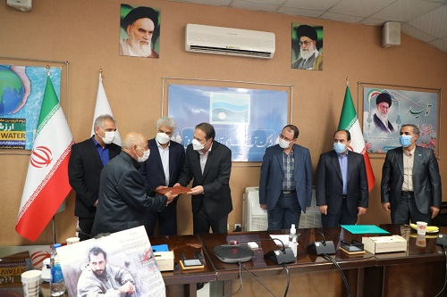
دیدار ویدیو کنفرانسی وزیرمحترم نیرو با خانواده معزز شاهد

Slide 32
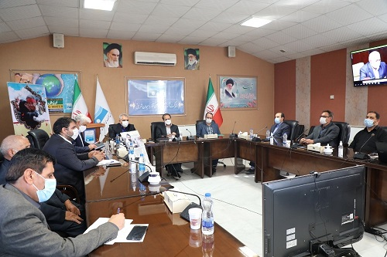
دیدار ویدیو کنفرانسی وزیرمحترم نیرو با خانواده معزز شاهد

Slide 33

دیدار ویدیو کنفرانسی وزیرمحترم نیرو با خانواده معزز شاهد

Slide 34
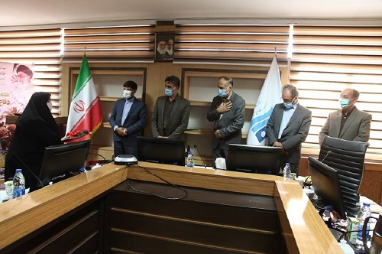
دیدار ویدیو کنفرانسی وزیرمحترم نیرو با خانواده معزز شاهد

Slide 35
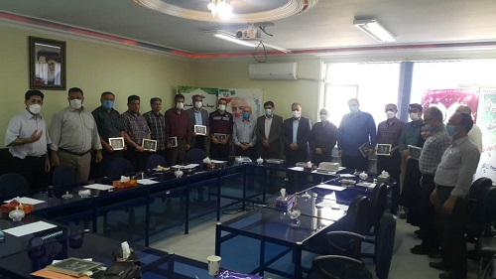
نشست رابطین ایثارگران

Slide 36
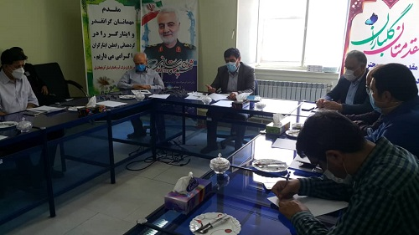
نشست رابطین ایثارگران

Slide 37
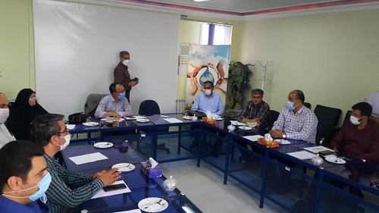
نشست رابطین ایثارگران

Slide 38
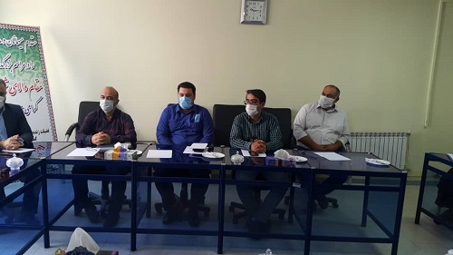
نشست رابطین ایثارگران

Slide 39
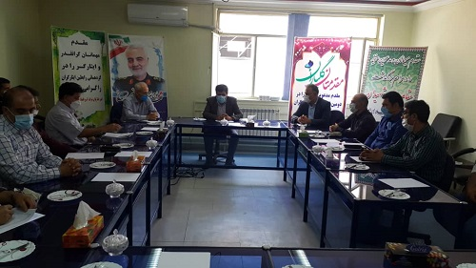
نشست رابطین ایثارگران

Slide 40
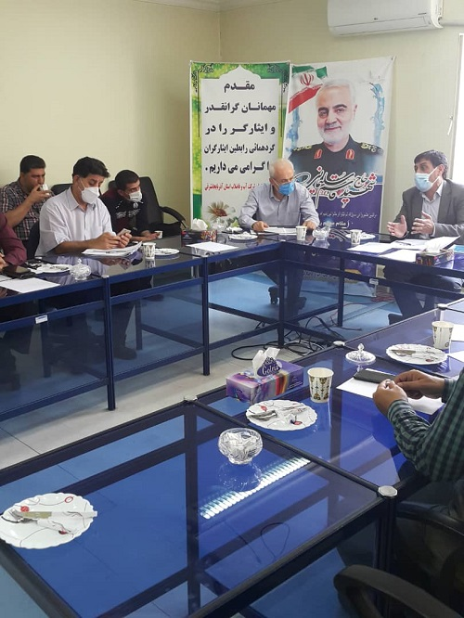
نشست رابطین ایثارگران

Slide 41
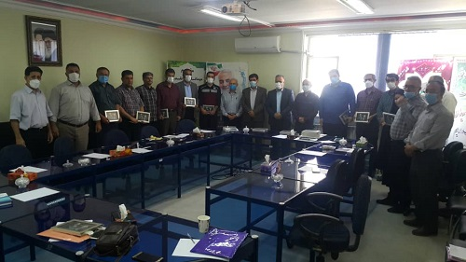
نشست رابطین ایثارگران

Slide 42
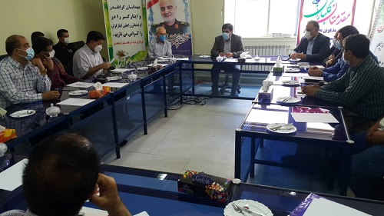
نشست رابطین ایثارگران

Slide 43
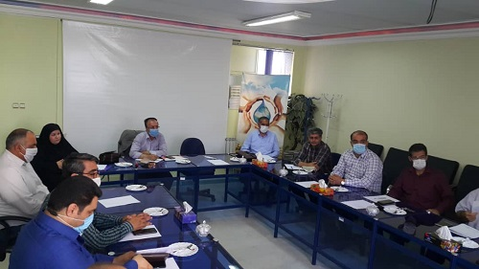
نشست رابطین ایثارگران

Slide 44

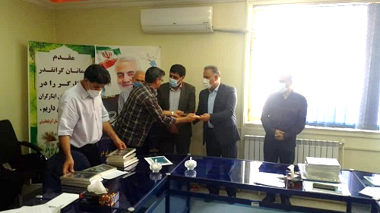
نشست رابطین ایثارگران

